Slide 1
Nacionālais attīstības plānS 2021.-2027. gadam mērķu sasniegšanas progress līdz 2022.gadam
Saeimas Ilgtspējīgas attīstības komisijas sēde
2023.gada 11.oktobrī
Valsts kancelejas direktora vietnieks
Pēteris Vilks
Pārresoru koordinācijas departamenta
Valsts attīstības uzraudzības un novērtēšanas nodaļas vadītājs
Dr.oec. Vladislavs Vesperis

Slide 2
Par NAP2027
4 stratēģiskie mērķi
6 prioritātes
18 rīcības virzieni
124 uzdevumi
indikatīvi 7 gados pieejami 14,5+1,8 mljrd. EUR no valsts budžeta attīstības daļas, ES fondiem u.c. finanšu avotiem
369 valsts investīciju pasākumi

Slide 3
NAP2027 vadmotīvs un stratēģiskie mērķi
Stratēģiskie mērķi- mēraukla lēmumu pieņemšanā
Produktivitāte visās jomās - galvenais izaugsmes nosacījums
Paradumu maiņa – grūti, bet palīdz sasniegt mērķus
PRODUKTIVITĀTE UN
IENĀKUMI
VIENLĪDZĪGAS
IESPĒJAS
PARADUMU MAIŅA – CEĻŠ UZ ATTĪSTĪBU!
REĢIONĀLĀ
ATTĪSTĪBA
SOCIĀLĀ
UZTICĒŠANĀS

Slide 4
NAP2027 stratēģiskie mērķi un to indikatori
PRODUKTIVITĀTE UN
IENĀKUMI
VIENLĪDZĪGAS
IESPĒJAS
REĢIONĀLĀ
ATTĪSTĪBA
SOCIĀLĀ
UZTICĒŠANĀS
Notes:
Aizejošās Saeimas apstiprinātais NAP ir vidēja termiņa stratēģija ar fiksētiem stratēģiskajiem mērķiem un sasniedzamajiem rezultātiem
Plāns ir saistīts ar Latvijai pieejamajiem finanšu ieguldījumiem14.5 milardu apmērā
Stratēģiskie mērķi ir mēraukla vai savdabīgs siets plānoto ES Fondu investīciju un budžeta prioritāro pasākumu izvērtēšanai un arī politiku iniciatīvām dažādās nozarēs
Dominējošais virziens ir produktivitāte visās jomās- jo tas ir galvenais izaugsmes un valsts konkurētspējas nosacījums

Slide 5
NAP2027 stratēģiskie mērķi un to indikatori
PRODUKTIVITĀTE UN
IENĀKUMI
VIENLĪDZĪGAS
IESPĒJAS
REĢIONĀLĀ
ATTĪSTĪBA
SOCIĀLĀ
UZTICĒŠANĀS
Notes:
Aizejošās Saeimas apstiprinātais NAP ir vidēja termiņa stratēģija ar fiksētiem stratēģiskajiem mērķiem un sasniedzamajiem rezultātiem
Plāns ir saistīts ar Latvijai pieejamajiem finanšu ieguldījumiem14.5 milardu apmērā
Stratēģiskie mērķi ir mēraukla vai savdabīgs siets plānoto ES Fondu investīciju un budžeta prioritāro pasākumu izvērtēšanai un arī politiku iniciatīvām dažādās nozarēs
Dominējošais virziens ir produktivitāte visās jomās- jo tas ir galvenais izaugsmes un valsts konkurētspējas nosacījums

Slide 6
NAP2027 stratēģiskie mērķi un to indikatori
PRODUKTIVITĀTE UN
IENĀKUMI
VIENLĪDZĪGAS
IESPĒJAS
REĢIONĀLĀ
ATTĪSTĪBA
SOCIĀLĀ
UZTICĒŠANĀS
Notes:
Aizejošās Saeimas apstiprinātais NAP ir vidēja termiņa stratēģija ar fiksētiem stratēģiskajiem mērķiem un sasniedzamajiem rezultātiem
Plāns ir saistīts ar Latvijai pieejamajiem finanšu ieguldījumiem14.5 milardu apmērā
Stratēģiskie mērķi ir mēraukla vai savdabīgs siets plānoto ES Fondu investīciju un budžeta prioritāro pasākumu izvērtēšanai un arī politiku iniciatīvām dažādās nozarēs
Dominējošais virziens ir produktivitāte visās jomās- jo tas ir galvenais izaugsmes un valsts konkurētspējas nosacījums

Slide 7
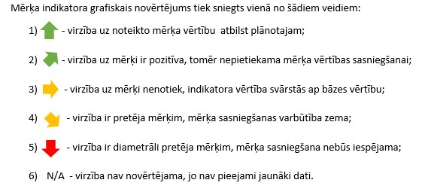

Slide 8
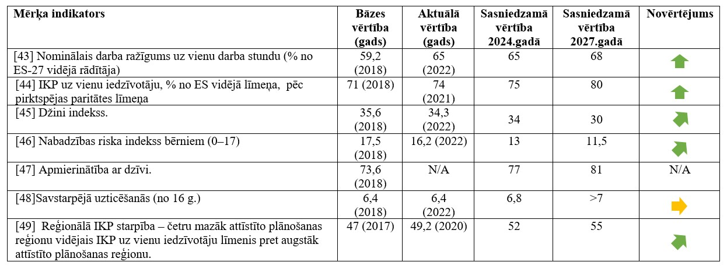
NAP2027 stratēģiskie mērķi un to indikatori
PRODUKTIVITĀTE UN
IENĀKUMI
VIENLĪDZĪGAS
IESPĒJAS
REĢIONĀLĀ
ATTĪSTĪBA
SOCIĀLĀ
UZTICĒŠANĀS
Notes:
Aizejošās Saeimas apstiprinātais NAP ir vidēja termiņa stratēģija ar fiksētiem stratēģiskajiem mērķiem un sasniedzamajiem rezultātiem
Plāns ir saistīts ar Latvijai pieejamajiem finanšu ieguldījumiem14.5 milardu apmērā
Stratēģiskie mērķi ir mēraukla vai savdabīgs siets plānoto ES Fondu investīciju un budžeta prioritāro pasākumu izvērtēšanai un arī politiku iniciatīvām dažādās nozarēs
Dominējošais virziens ir produktivitāte visās jomās- jo tas ir galvenais izaugsmes un valsts konkurētspējas nosacījums

Slide 9
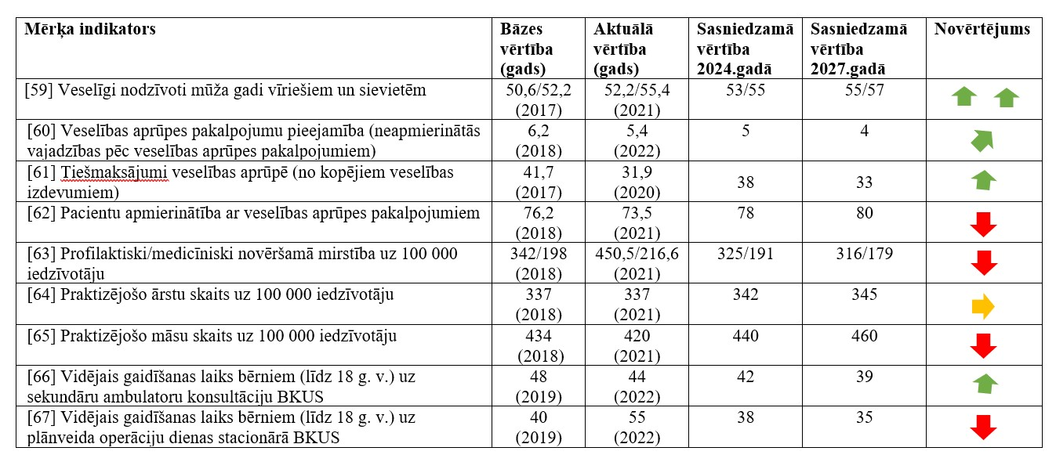
Rīcības virziens "Uz cilvēku centrēta veselības aprūpe"
PRODUKTIVITĀTE UN
IENĀKUMI
VIENLĪDZĪGAS
IESPĒJAS
REĢIONĀLĀ
ATTĪSTĪBA
SOCIĀLĀ
UZTICĒŠANĀS
Notes:
Aizejošās Saeimas apstiprinātais NAP ir vidēja termiņa stratēģija ar fiksētiem stratēģiskajiem mērķiem un sasniedzamajiem rezultātiem
Plāns ir saistīts ar Latvijai pieejamajiem finanšu ieguldījumiem14.5 milardu apmērā
Stratēģiskie mērķi ir mēraukla vai savdabīgs siets plānoto ES Fondu investīciju un budžeta prioritāro pasākumu izvērtēšanai un arī politiku iniciatīvām dažādās nozarēs
Dominējošais virziens ir produktivitāte visās jomās- jo tas ir galvenais izaugsmes un valsts konkurētspējas nosacījums

Slide 10
Rīcības virziens "Psiholoģiskā un emocionālā labklājība"
VIENLĪDZĪGAS
IESPĒJAS
REĢIONĀLĀ
ATTĪSTĪBA
SOCIĀLĀ
UZTICĒŠANĀS
Notes:
Aizejošās Saeimas apstiprinātais NAP ir vidēja termiņa stratēģija ar fiksētiem stratēģiskajiem mērķiem un sasniedzamajiem rezultātiem
Plāns ir saistīts ar Latvijai pieejamajiem finanšu ieguldījumiem14.5 milardu apmērā
Stratēģiskie mērķi ir mēraukla vai savdabīgs siets plānoto ES Fondu investīciju un budžeta prioritāro pasākumu izvērtēšanai un arī politiku iniciatīvām dažādās nozarēs
Dominējošais virziens ir produktivitāte visās jomās- jo tas ir galvenais izaugsmes un valsts konkurētspējas nosacījums

Slide 11
Rīcības virziens "Stipras ģimenes paaudzēs"
VIENLĪDZĪGAS
IESPĒJAS
REĢIONĀLĀ
ATTĪSTĪBA
SOCIĀLĀ
UZTICĒŠANĀS
Notes:
Aizejošās Saeimas apstiprinātais NAP ir vidēja termiņa stratēģija ar fiksētiem stratēģiskajiem mērķiem un sasniedzamajiem rezultātiem
Plāns ir saistīts ar Latvijai pieejamajiem finanšu ieguldījumiem14.5 milardu apmērā
Stratēģiskie mērķi ir mēraukla vai savdabīgs siets plānoto ES Fondu investīciju un budžeta prioritāro pasākumu izvērtēšanai un arī politiku iniciatīvām dažādās nozarēs
Dominējošais virziens ir produktivitāte visās jomās- jo tas ir galvenais izaugsmes un valsts konkurētspējas nosacījums

Slide 12
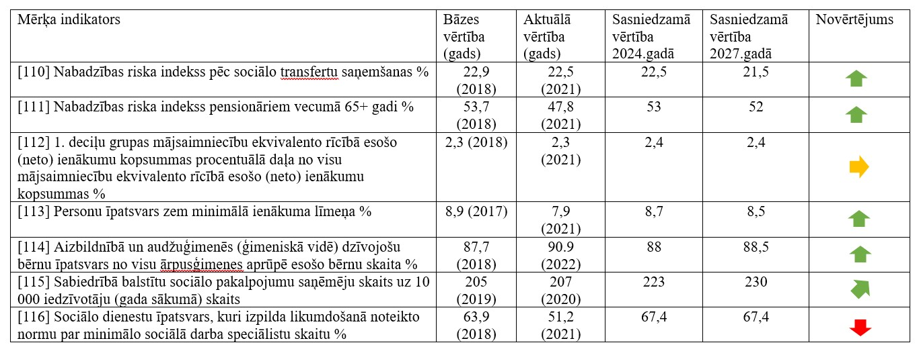
Rīcības virziens "Sociālā iekļaušana"
VIENLĪDZĪGAS
IESPĒJAS
REĢIONĀLĀ
ATTĪSTĪBA
SOCIĀLĀ
UZTICĒŠANĀS
Notes:
Aizejošās Saeimas apstiprinātais NAP ir vidēja termiņa stratēģija ar fiksētiem stratēģiskajiem mērķiem un sasniedzamajiem rezultātiem
Plāns ir saistīts ar Latvijai pieejamajiem finanšu ieguldījumiem14.5 milardu apmērā
Stratēģiskie mērķi ir mēraukla vai savdabīgs siets plānoto ES Fondu investīciju un budžeta prioritāro pasākumu izvērtēšanai un arī politiku iniciatīvām dažādās nozarēs
Dominējošais virziens ir produktivitāte visās jomās- jo tas ir galvenais izaugsmes un valsts konkurētspējas nosacījums

Slide 13
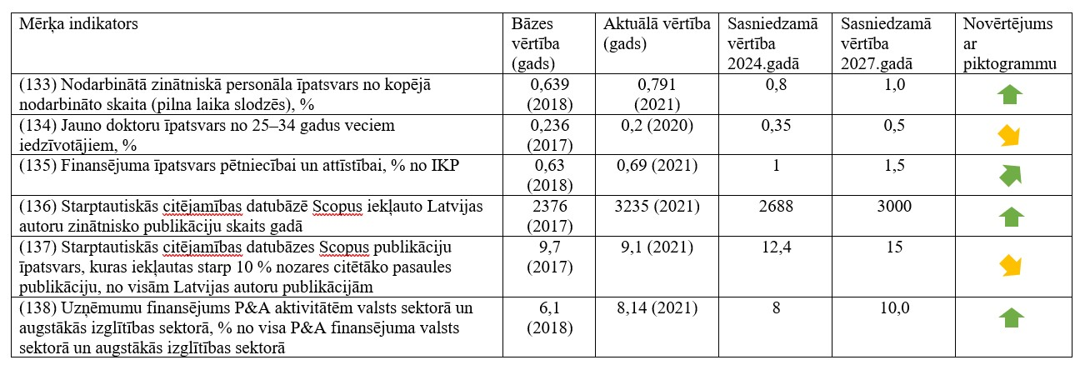
Rīcības virziens "Zinātne sabiedrības attīstībai, tautsaimniecības izaugsmei un drošībai"
VIENLĪDZĪGAS
IESPĒJAS
REĢIONĀLĀ
ATTĪSTĪBA
SOCIĀLĀ
UZTICĒŠANĀS
Notes:
Aizejošās Saeimas apstiprinātais NAP ir vidēja termiņa stratēģija ar fiksētiem stratēģiskajiem mērķiem un sasniedzamajiem rezultātiem
Plāns ir saistīts ar Latvijai pieejamajiem finanšu ieguldījumiem14.5 milardu apmērā
Stratēģiskie mērķi ir mēraukla vai savdabīgs siets plānoto ES Fondu investīciju un budžeta prioritāro pasākumu izvērtēšanai un arī politiku iniciatīvām dažādās nozarēs
Dominējošais virziens ir produktivitāte visās jomās- jo tas ir galvenais izaugsmes un valsts konkurētspējas nosacījums

Slide 14
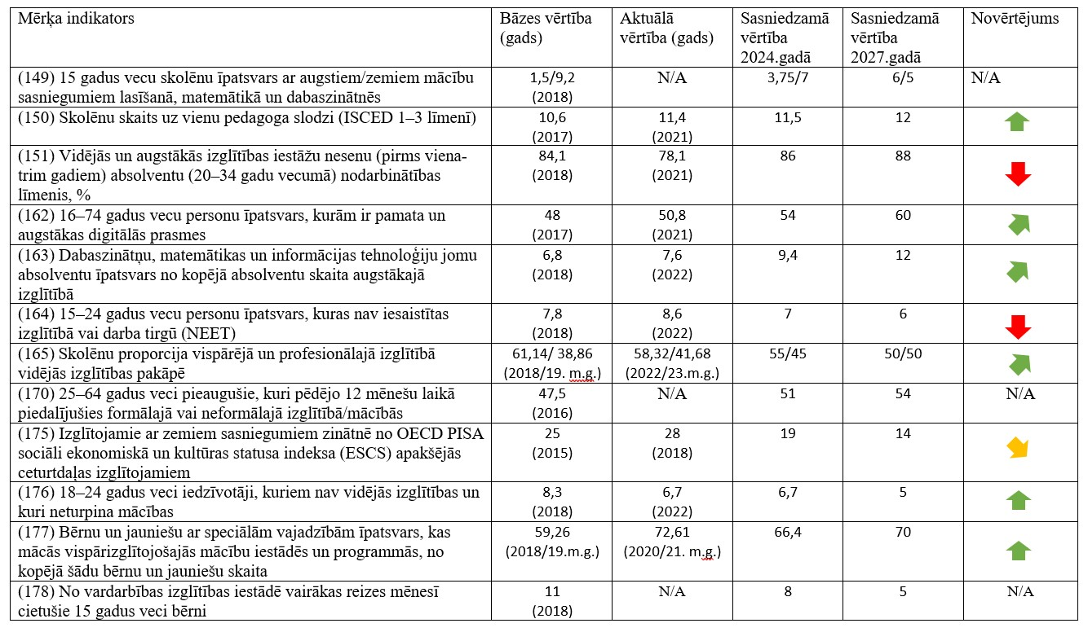
Rīcības virziens "Kvalitatīva, pieejama, iekļaujoša izglītība"
VIENLĪDZĪGAS
IESPĒJAS
REĢIONĀLĀ
ATTĪSTĪBA
SOCIĀLĀ
UZTICĒŠANĀS
Notes:
Aizejošās Saeimas apstiprinātais NAP ir vidēja termiņa stratēģija ar fiksētiem stratēģiskajiem mērķiem un sasniedzamajiem rezultātiem
Plāns ir saistīts ar Latvijai pieejamajiem finanšu ieguldījumiem14.5 milardu apmērā
Stratēģiskie mērķi ir mēraukla vai savdabīgs siets plānoto ES Fondu investīciju un budžeta prioritāro pasākumu izvērtēšanai un arī politiku iniciatīvām dažādās nozarēs
Dominējošais virziens ir produktivitāte visās jomās- jo tas ir galvenais izaugsmes un valsts konkurētspējas nosacījums

Slide 15
Rīcības virziens "Produktivitāte, inovācija un eksports"
REĢIONĀLĀ
ATTĪSTĪBA
Notes:
Aizejošās Saeimas apstiprinātais NAP ir vidēja termiņa stratēģija ar fiksētiem stratēģiskajiem mērķiem un sasniedzamajiem rezultātiem
Plāns ir saistīts ar Latvijai pieejamajiem finanšu ieguldījumiem14.5 milardu apmērā
Stratēģiskie mērķi ir mēraukla vai savdabīgs siets plānoto ES Fondu investīciju un budžeta prioritāro pasākumu izvērtēšanai un arī politiku iniciatīvām dažādās nozarēs
Dominējošais virziens ir produktivitāte visās jomās- jo tas ir galvenais izaugsmes un valsts konkurētspējas nosacījums

Slide 16
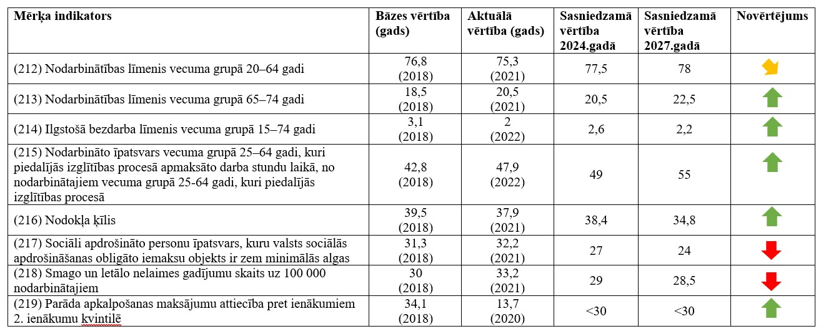
Rīcības virziens "Darbs un ienākumi"
REĢIONĀLĀ
ATTĪSTĪBA
SOCIĀLĀ
UZTICĒŠANĀS
Notes:
Aizejošās Saeimas apstiprinātais NAP ir vidēja termiņa stratēģija ar fiksētiem stratēģiskajiem mērķiem un sasniedzamajiem rezultātiem
Plāns ir saistīts ar Latvijai pieejamajiem finanšu ieguldījumiem14.5 milardu apmērā
Stratēģiskie mērķi ir mēraukla vai savdabīgs siets plānoto ES Fondu investīciju un budžeta prioritāro pasākumu izvērtēšanai un arī politiku iniciatīvām dažādās nozarēs
Dominējošais virziens ir produktivitāte visās jomās- jo tas ir galvenais izaugsmes un valsts konkurētspējas nosacījums

Slide 17
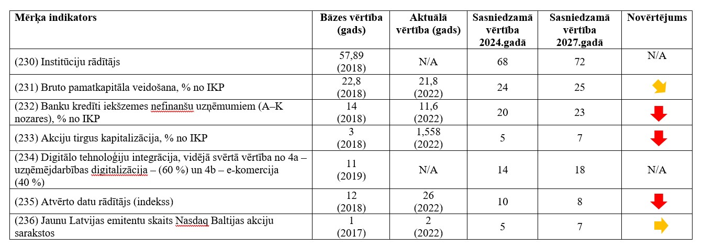
Rīcības virziens "Kapitāls un uzņēmējdarbības vide"
REĢIONĀLĀ
ATTĪSTĪBA
SOCIĀLĀ
UZTICĒŠANĀS
Notes:
Aizejošās Saeimas apstiprinātais NAP ir vidēja termiņa stratēģija ar fiksētiem stratēģiskajiem mērķiem un sasniedzamajiem rezultātiem
Plāns ir saistīts ar Latvijai pieejamajiem finanšu ieguldījumiem14.5 milardu apmērā
Stratēģiskie mērķi ir mēraukla vai savdabīgs siets plānoto ES Fondu investīciju un budžeta prioritāro pasākumu izvērtēšanai un arī politiku iniciatīvām dažādās nozarēs
Dominējošais virziens ir produktivitāte visās jomās- jo tas ir galvenais izaugsmes un valsts konkurētspējas nosacījums

Slide 18
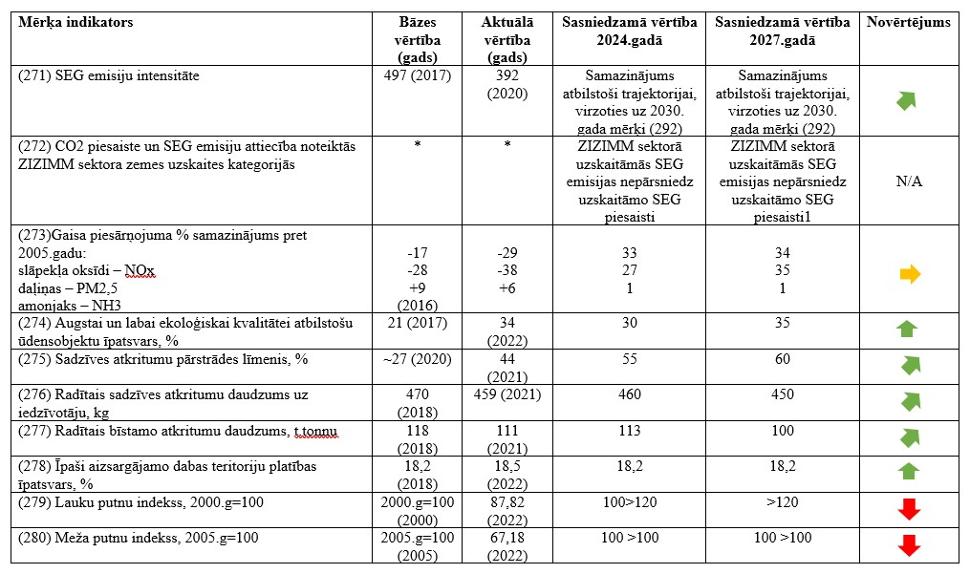
Rīcības virziens "Daba un vide – “Zaļais kurss"
REĢIONĀLĀ
ATTĪSTĪBA
SOCIĀLĀ
UZTICĒŠANĀS
Notes:
Aizejošās Saeimas apstiprinātais NAP ir vidēja termiņa stratēģija ar fiksētiem stratēģiskajiem mērķiem un sasniedzamajiem rezultātiem
Plāns ir saistīts ar Latvijai pieejamajiem finanšu ieguldījumiem14.5 milardu apmērā
Stratēģiskie mērķi ir mēraukla vai savdabīgs siets plānoto ES Fondu investīciju un budžeta prioritāro pasākumu izvērtēšanai un arī politiku iniciatīvām dažādās nozarēs
Dominējošais virziens ir produktivitāte visās jomās- jo tas ir galvenais izaugsmes un valsts konkurētspējas nosacījums

Slide 19
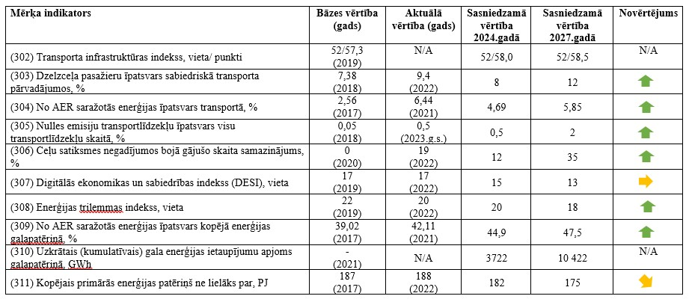
Rīcības virziens "Tehnoloģiskā vide un pakalpojumi"
REĢIONĀLĀ
ATTĪSTĪBA
SOCIĀLĀ
UZTICĒŠANĀS
Notes:
Aizejošās Saeimas apstiprinātais NAP ir vidēja termiņa stratēģija ar fiksētiem stratēģiskajiem mērķiem un sasniedzamajiem rezultātiem
Plāns ir saistīts ar Latvijai pieejamajiem finanšu ieguldījumiem14.5 milardu apmērā
Stratēģiskie mērķi ir mēraukla vai savdabīgs siets plānoto ES Fondu investīciju un budžeta prioritāro pasākumu izvērtēšanai un arī politiku iniciatīvām dažādās nozarēs
Dominējošais virziens ir produktivitāte visās jomās- jo tas ir galvenais izaugsmes un valsts konkurētspējas nosacījums

Slide 20
Rīcības virziens "Līdzsvarota reģionālā attīstība"
REĢIONĀLĀ
ATTĪSTĪBA
SOCIĀLĀ
UZTICĒŠANĀS
Notes:
Aizejošās Saeimas apstiprinātais NAP ir vidēja termiņa stratēģija ar fiksētiem stratēģiskajiem mērķiem un sasniedzamajiem rezultātiem
Plāns ir saistīts ar Latvijai pieejamajiem finanšu ieguldījumiem14.5 milardu apmērā
Stratēģiskie mērķi ir mēraukla vai savdabīgs siets plānoto ES Fondu investīciju un budžeta prioritāro pasākumu izvērtēšanai un arī politiku iniciatīvām dažādās nozarēs
Dominējošais virziens ir produktivitāte visās jomās- jo tas ir galvenais izaugsmes un valsts konkurētspējas nosacījums

Slide 21
Rīcības virziens "Mājoklis"
REĢIONĀLĀ
ATTĪSTĪBA
SOCIĀLĀ
UZTICĒŠANĀS
Notes:
Aizejošās Saeimas apstiprinātais NAP ir vidēja termiņa stratēģija ar fiksētiem stratēģiskajiem mērķiem un sasniedzamajiem rezultātiem
Plāns ir saistīts ar Latvijai pieejamajiem finanšu ieguldījumiem14.5 milardu apmērā
Stratēģiskie mērķi ir mēraukla vai savdabīgs siets plānoto ES Fondu investīciju un budžeta prioritāro pasākumu izvērtēšanai un arī politiku iniciatīvām dažādās nozarēs
Dominējošais virziens ir produktivitāte visās jomās- jo tas ir galvenais izaugsmes un valsts konkurētspējas nosacījums

Slide 22
Rīcības virziens "Cilvēku līdzdalība kultūras un sporta aktivitātēs"
REĢIONĀLĀ
ATTĪSTĪBA
SOCIĀLĀ
UZTICĒŠANĀS
Notes:
Aizejošās Saeimas apstiprinātais NAP ir vidēja termiņa stratēģija ar fiksētiem stratēģiskajiem mērķiem un sasniedzamajiem rezultātiem
Plāns ir saistīts ar Latvijai pieejamajiem finanšu ieguldījumiem14.5 milardu apmērā
Stratēģiskie mērķi ir mēraukla vai savdabīgs siets plānoto ES Fondu investīciju un budžeta prioritāro pasākumu izvērtēšanai un arī politiku iniciatīvām dažādās nozarēs
Dominējošais virziens ir produktivitāte visās jomās- jo tas ir galvenais izaugsmes un valsts konkurētspējas nosacījums

Slide 23
Rīcības virziens "Kultūras un sporta devums ilgtspējīgai sabiedrībai"
REĢIONĀLĀ
ATTĪSTĪBA
SOCIĀLĀ
UZTICĒŠANĀS
Notes:
Aizejošās Saeimas apstiprinātais NAP ir vidēja termiņa stratēģija ar fiksētiem stratēģiskajiem mērķiem un sasniedzamajiem rezultātiem
Plāns ir saistīts ar Latvijai pieejamajiem finanšu ieguldījumiem14.5 milardu apmērā
Stratēģiskie mērķi ir mēraukla vai savdabīgs siets plānoto ES Fondu investīciju un budžeta prioritāro pasākumu izvērtēšanai un arī politiku iniciatīvām dažādās nozarēs
Dominējošais virziens ir produktivitāte visās jomās- jo tas ir galvenais izaugsmes un valsts konkurētspējas nosacījums

Slide 24
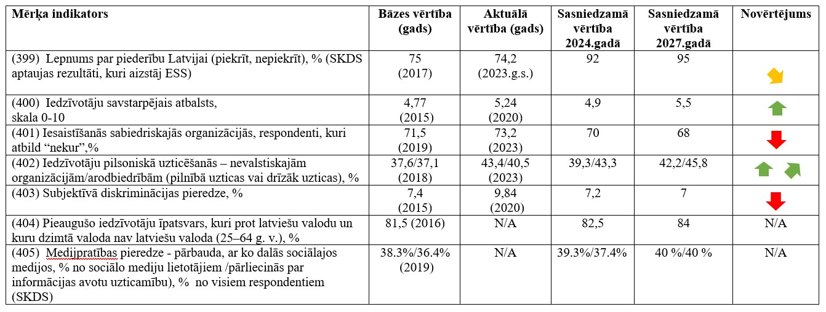
Rīcības virziens "Saliedētība"
REĢIONĀLĀ
ATTĪSTĪBA
SOCIĀLĀ
UZTICĒŠANĀS
Notes:
Aizejošās Saeimas apstiprinātais NAP ir vidēja termiņa stratēģija ar fiksētiem stratēģiskajiem mērķiem un sasniedzamajiem rezultātiem
Plāns ir saistīts ar Latvijai pieejamajiem finanšu ieguldījumiem14.5 milardu apmērā
Stratēģiskie mērķi ir mēraukla vai savdabīgs siets plānoto ES Fondu investīciju un budžeta prioritāro pasākumu izvērtēšanai un arī politiku iniciatīvām dažādās nozarēs
Dominējošais virziens ir produktivitāte visās jomās- jo tas ir galvenais izaugsmes un valsts konkurētspējas nosacījums

Slide 25
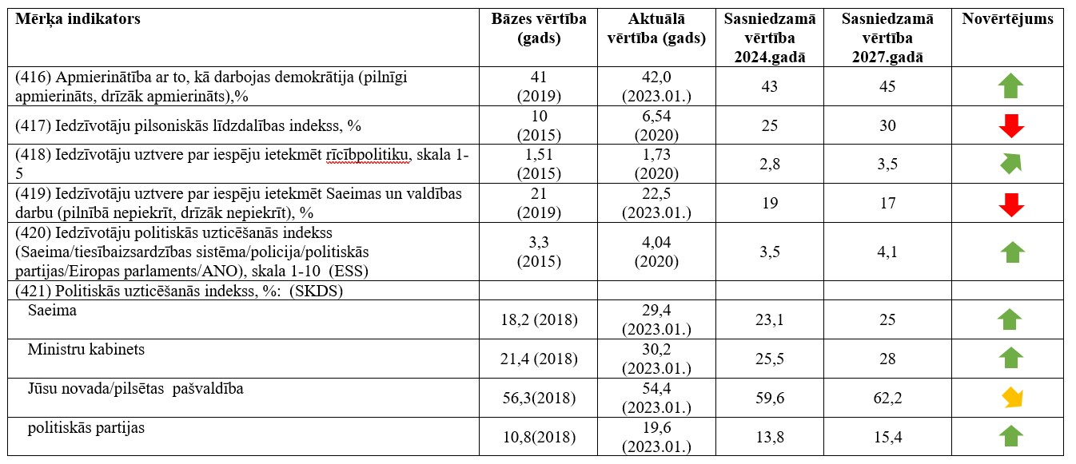
Rīcības virziens "Tiesiskums un pārvaldība" (1)
REĢIONĀLĀ
ATTĪSTĪBA
SOCIĀLĀ
UZTICĒŠANĀS
Notes:
Aizejošās Saeimas apstiprinātais NAP ir vidēja termiņa stratēģija ar fiksētiem stratēģiskajiem mērķiem un sasniedzamajiem rezultātiem
Plāns ir saistīts ar Latvijai pieejamajiem finanšu ieguldījumiem14.5 milardu apmērā
Stratēģiskie mērķi ir mēraukla vai savdabīgs siets plānoto ES Fondu investīciju un budžeta prioritāro pasākumu izvērtēšanai un arī politiku iniciatīvām dažādās nozarēs
Dominējošais virziens ir produktivitāte visās jomās- jo tas ir galvenais izaugsmes un valsts konkurētspējas nosacījums

Slide 26
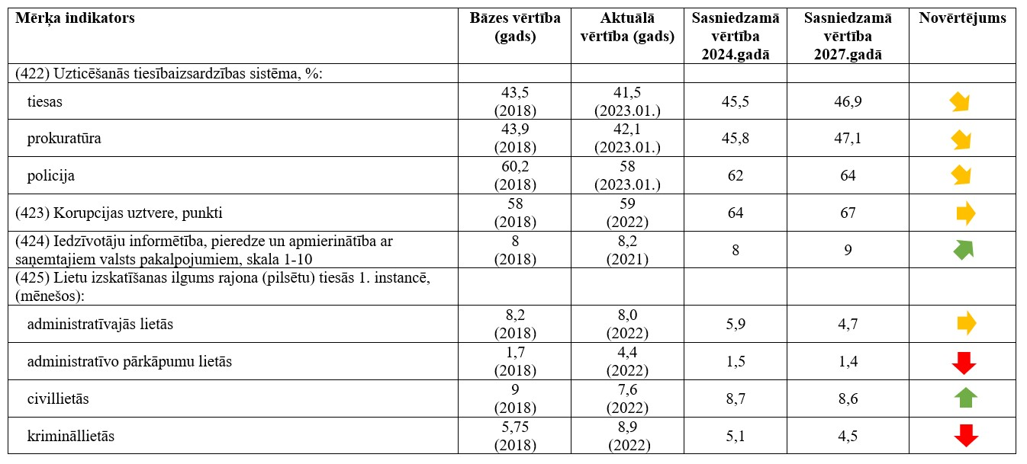
Rīcības virziens "Tiesiskums un pārvaldība" (2)
REĢIONĀLĀ
ATTĪSTĪBA
SOCIĀLĀ
UZTICĒŠANĀS
Notes:
Aizejošās Saeimas apstiprinātais NAP ir vidēja termiņa stratēģija ar fiksētiem stratēģiskajiem mērķiem un sasniedzamajiem rezultātiem
Plāns ir saistīts ar Latvijai pieejamajiem finanšu ieguldījumiem14.5 milardu apmērā
Stratēģiskie mērķi ir mēraukla vai savdabīgs siets plānoto ES Fondu investīciju un budžeta prioritāro pasākumu izvērtēšanai un arī politiku iniciatīvām dažādās nozarēs
Dominējošais virziens ir produktivitāte visās jomās- jo tas ir galvenais izaugsmes un valsts konkurētspējas nosacījums

Slide 27
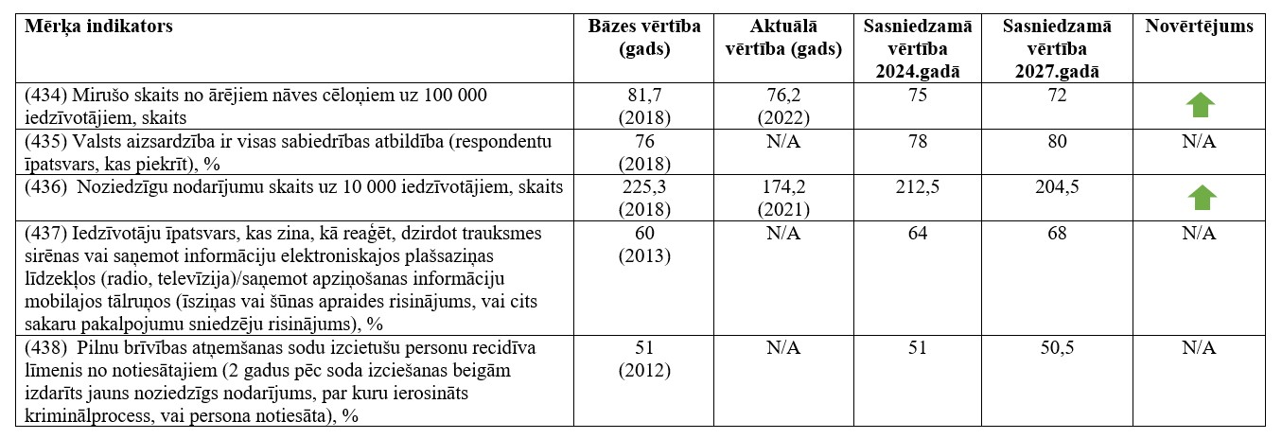
Rīcības virziens "Drošība"
REĢIONĀLĀ
ATTĪSTĪBA
SOCIĀLĀ
UZTICĒŠANĀS
Notes:
Aizejošās Saeimas apstiprinātais NAP ir vidēja termiņa stratēģija ar fiksētiem stratēģiskajiem mērķiem un sasniedzamajiem rezultātiem
Plāns ir saistīts ar Latvijai pieejamajiem finanšu ieguldījumiem14.5 milardu apmērā
Stratēģiskie mērķi ir mēraukla vai savdabīgs siets plānoto ES Fondu investīciju un budžeta prioritāro pasākumu izvērtēšanai un arī politiku iniciatīvām dažādās nozarēs
Dominējošais virziens ir produktivitāte visās jomās- jo tas ir galvenais izaugsmes un valsts konkurētspējas nosacījums

Slide 28
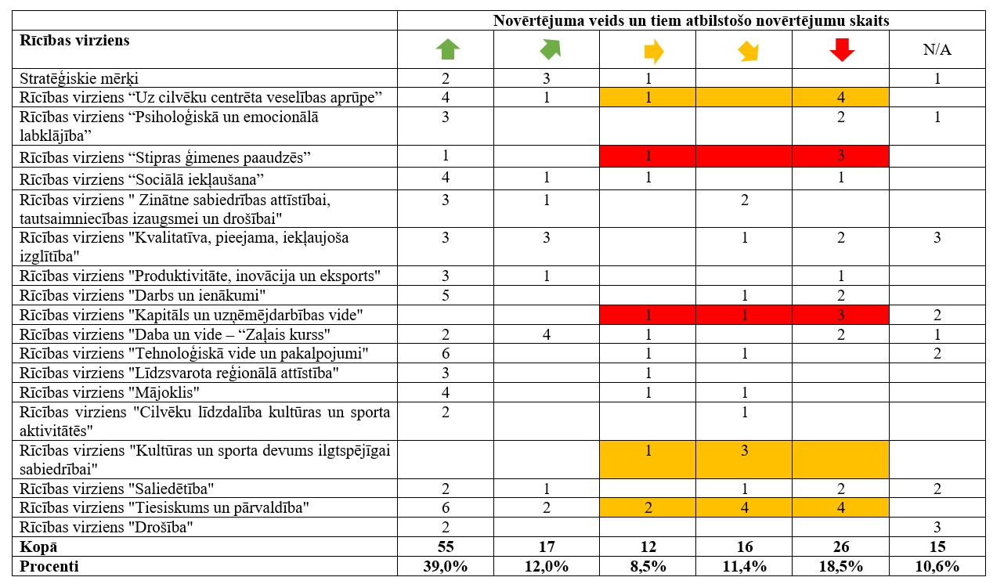
Kopsavilkums
REĢIONĀLĀ
ATTĪSTĪBA
SOCIĀLĀ
UZTICĒŠANĀS
Notes:
Aizejošās Saeimas apstiprinātais NAP ir vidēja termiņa stratēģija ar fiksētiem stratēģiskajiem mērķiem un sasniedzamajiem rezultātiem
Plāns ir saistīts ar Latvijai pieejamajiem finanšu ieguldījumiem14.5 milardu apmērā
Stratēģiskie mērķi ir mēraukla vai savdabīgs siets plānoto ES Fondu investīciju un budžeta prioritāro pasākumu izvērtēšanai un arī politiku iniciatīvām dažādās nozarēs
Dominējošais virziens ir produktivitāte visās jomās- jo tas ir galvenais izaugsmes un valsts konkurētspējas nosacījums

Slide 29
Galvenie konstatējumi un secinājumi
Stratēģisko mērķu kopumā ir pozitīva virzība mērķu sasniegšanā, vienlaikus straujāk jāpanāk produktivitātes kāpināšanu, kā arī jābūt mērķtiecīgākai politikai nabadzības riska un nevienlīdzības (ienākumu, teritoriālās) mazināšanai.
Būtiskas problēmas redzamas rīcības virziena «Stipras ģimenes paaudzēs» un rīcības virziena «Kapitāls un
uzņēmējdarbības vide» mērķu sasniegšanā.
3. Pretrunīgi rezultāti veselības aprūpē – pieaug veselīgas dzīves gadu skaits, bet pasliktinās pacienu
apmierinātība un profilaktiski/medicīniski novēršamā mirstība, pieaug zaudēto mūža gadu skaits, ir joprojām
nepietiekams medicīniskais personāls.
Būtiski samazinās dzimstība, kā iemesls varētu būt nedrošības sajūta sabiedrībā (covid periods, ekonomikas bremzēšanās, ģeopolitika).
Konkurētspējas kontekstā kritiska situācija ar joprojām zemo finansējumu pētniecībai un attīstībai, satraucošs ir jauno doktoru īpatsvara kritums un jauniešu, kuri nemācās un nestrādā (NEET), īpatsvara pieaugums. Tas vienlaikus ir acīmredzams kavēklis produktivitātes un IKP kāpumam.
Fundamentāla problēma ir nepietiekama banku kreditēšana un vājš kapitāla tirgus, kas neļauj valsts ekonomikai augt un īstenot/piesaistīt investīcijas.
Pastāv risks pasliktināties bioloģiskajai daudzveidībai, uz ko norāda Meža putnu un Lauku putnu indeksi.
Mazinās iedzīvotāju līdzdalība sabiedriskajās organizācijās, nedaudz pieaugusi ir uzticēšanās politiskajām partijām, MK un Saeimai, bet joprojām tā ir relatīvi zema.
REĢIONĀLĀ
ATTĪSTĪBA
SOCIĀLĀ
UZTICĒŠANĀS
Notes:
Aizejošās Saeimas apstiprinātais NAP ir vidēja termiņa stratēģija ar fiksētiem stratēģiskajiem mērķiem un sasniedzamajiem rezultātiem
Plāns ir saistīts ar Latvijai pieejamajiem finanšu ieguldījumiem14.5 milardu apmērā
Stratēģiskie mērķi ir mēraukla vai savdabīgs siets plānoto ES Fondu investīciju un budžeta prioritāro pasākumu izvērtēšanai un arī politiku iniciatīvām dažādās nozarēs
Dominējošais virziens ir produktivitāte visās jomās- jo tas ir galvenais izaugsmes un valsts konkurētspējas nosacījums

Slide 30
Ar atbildību par Latvijas nākotni!

